Slide 1
第六章：质量与密度
1. 质量
物体所含物质的多少叫作质量。
质量的基本单位是千克，符号是kg。常用的单位有克（g），毫克（mg）,吨（t）。
物体的质量不随它的形状、物态和位置而改变。
天平用来称质量。

Slide 2
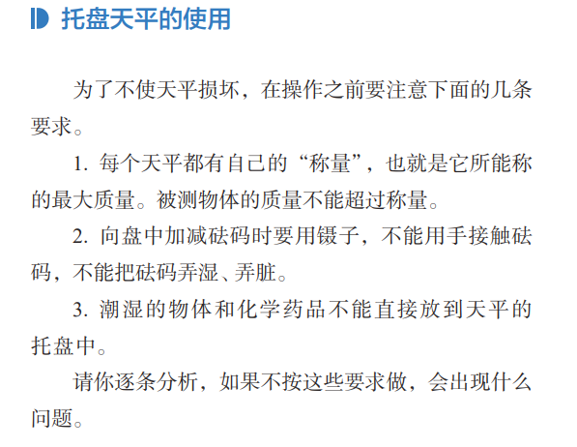

Slide 3
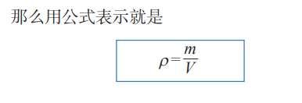
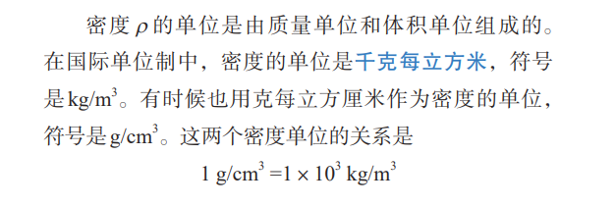
2. 密度
某种物质组成的物体的质量与它的体积之比叫作这种物质的密度。

Slide 4
3. 测量液体和固体的密度
4. 密度的应用
利用密度求出质量
利用密度求出体积
利用密度鉴别物质

Slide 5
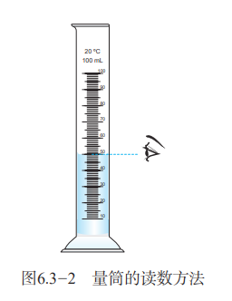

Slide 6
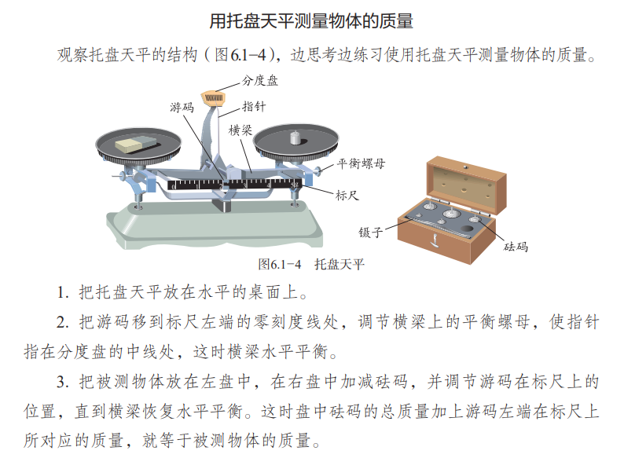

Slide 7

质量的基本单位是什么？用什么符号表示？还有哪些常用的单位？
使用托盘天平有什么注意事项。
简述用托盘天平测量物体质量的过程。
在地球上1千克的物体在月球上质量是变小了还是变大了？
2千克的冰变成40°的水，质量有什么变化？密度有什么变化？
物体的质量越大，密度就越大。这个说法正确吗？
用托盘天平测量物体质量时，当调节游码使天平平衡时，右托盘中砝码的总质量加上
游码的质量就是物体的质量。
金的密度是19300
，换算成
是多少？

Slide 8
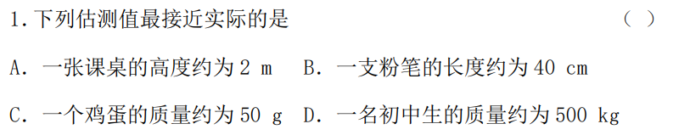
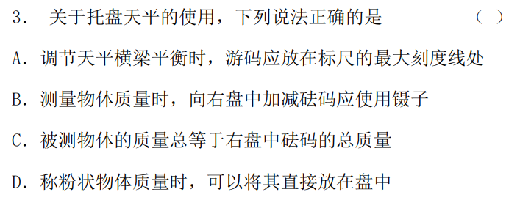

Slide 9
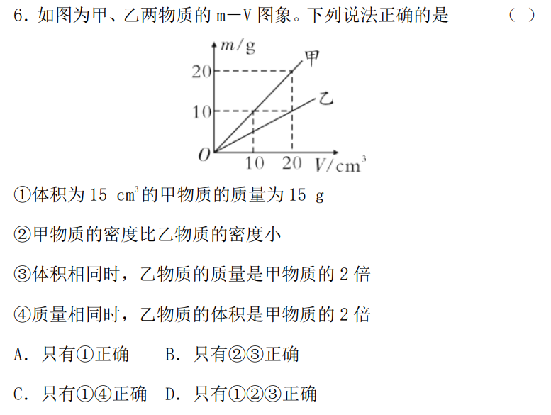

Slide 10
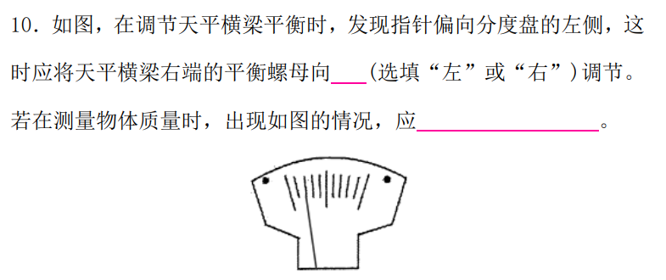

Slide 11
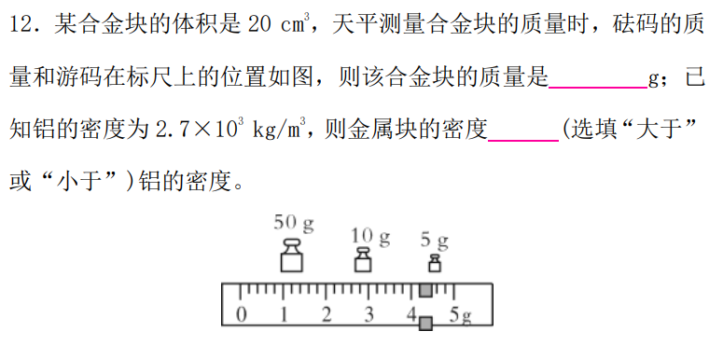

Slide 12
